Slide 1

Воспитание как приоритетное направление современного образования: достижения, проблемы, перспективы
августовское совещание педагогов Полевского городского округа
30 августа 2022 года

Slide 2
Задачи на 2021 – 2022 учебный год
Обеспечение доступного и качественного дошкольного, начального общего, основного общего, среднего общего образования и дополнительного образования в муниципальных образовательных организациях ПГО
Развитие муниципальной системы воспитания и социализации обучающихся в образовательных организациях ПГО.
Совершенствование муниципальной системы выявления, развития и поддержки одаренных детей.
Повышение профессиональной компетентности педагогов и руководителей образовательных организаций.

Slide 3
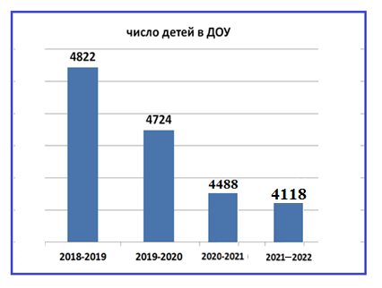

Дошкольное образование
дети-инвалиды- 58
дети с ОВЗ – 205
специализированные группы - 34
Сетевое взаимодействие
Программа ПС
«Особым детям – особая забота!»
Программа
«Доступная среда»

Slide 4

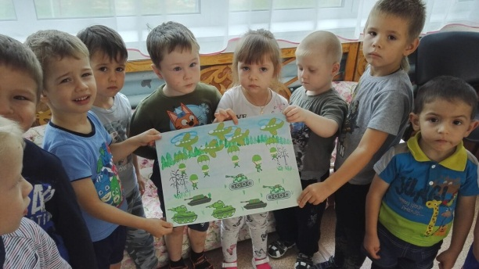

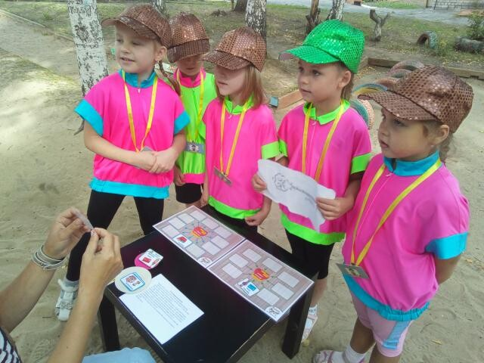
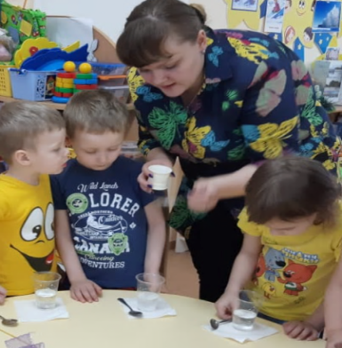
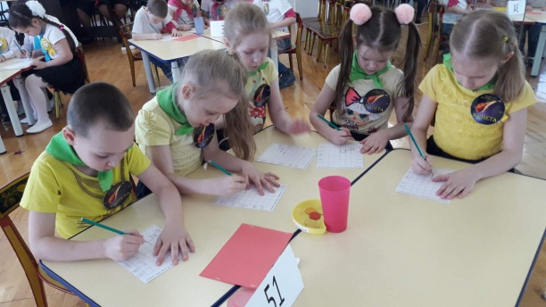
Система мониторинга развития качества дошкольного образования
Реализация ФГОС дошкольного образования
Развитие образовательной среды
Создание условий для обучения детей с ОВЗ
Обеспечение условий безопасности
Развитие детской одаренности
Методическое сопровождение педагогов

Slide 5
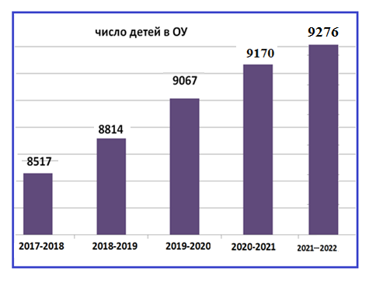
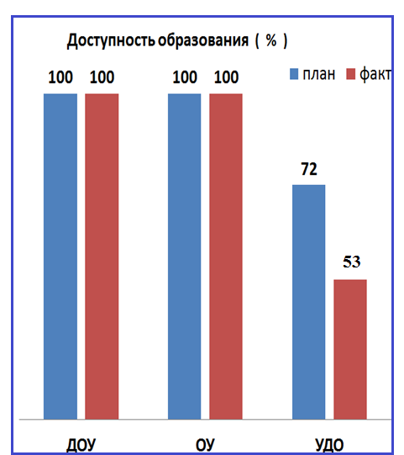
Обеспечение доступного, бесплатного и качественного общего (дошкольного, начального общего, основного общего, среднего общего)
и дополнительного образования
формы получения образования
очная | заочная | семейная
9 107 | 28 | 35

Slide 6
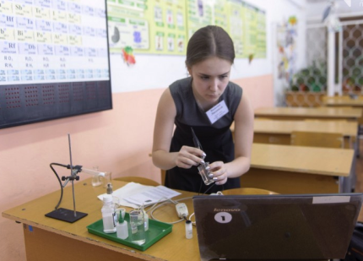
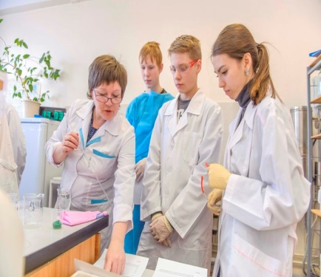
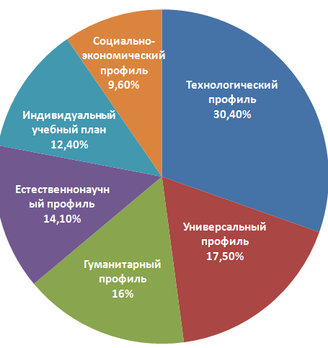
ФГОС среднего общего образования
(реализуются с сентября 2020 г.)
Особенности образовательного процесса:
-Профильное обучение с углубленным изучением 2-3 предметов
Научно- исследовательская и
проектная деятельность
Профессиональные пробы
Социальные практики
Индивидуальный учебный план
Технологический профиль | физика, математика, информатика
Гуманитарный профиль | литература, история, ин.яз
Естественнонаучный профиль | физика, химия, биология
Социально-экономический профиль | математика, экономика, обществознание
Notes:
6

Slide 7

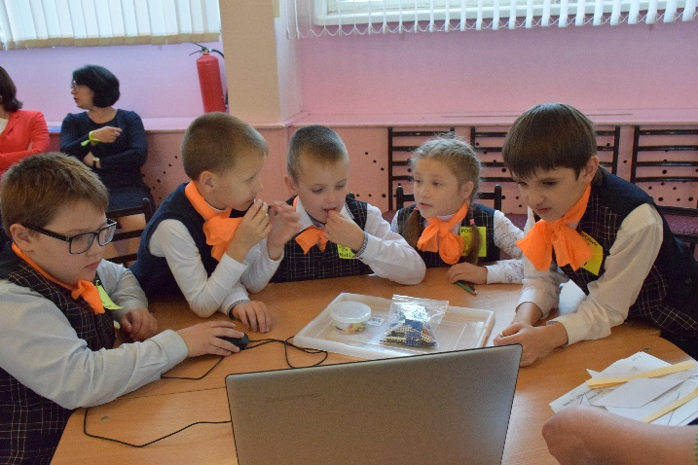
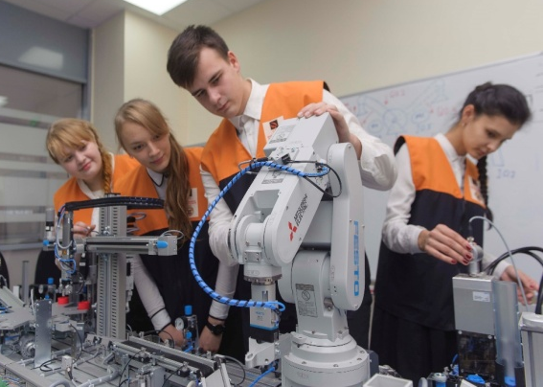
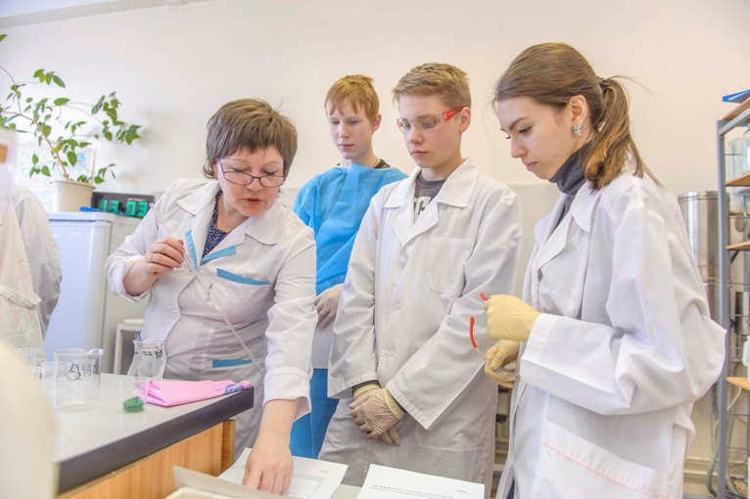
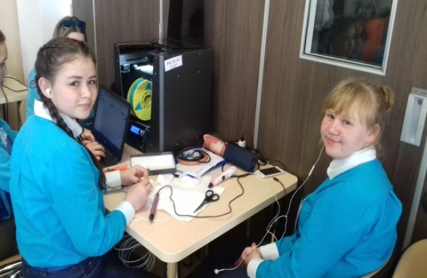
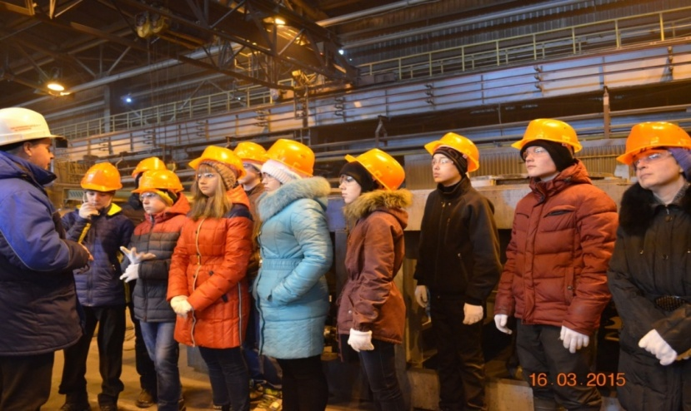
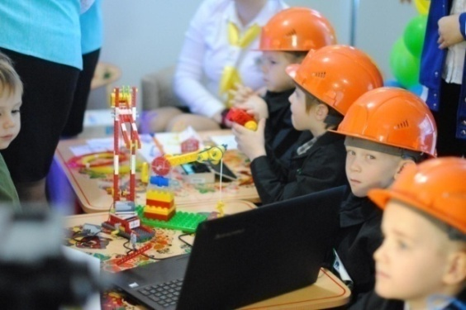
Система работы по самоопределению и профессиональной ориентации обучающихся
Программа
«Уральская инженерная школа»
Техническое творчество
«Живые уроки» на предприятиях
Профессиональные пробы
Профильные смены
Конкурс «Точка опоры»
Проект «Билет в будущее»

Slide 8
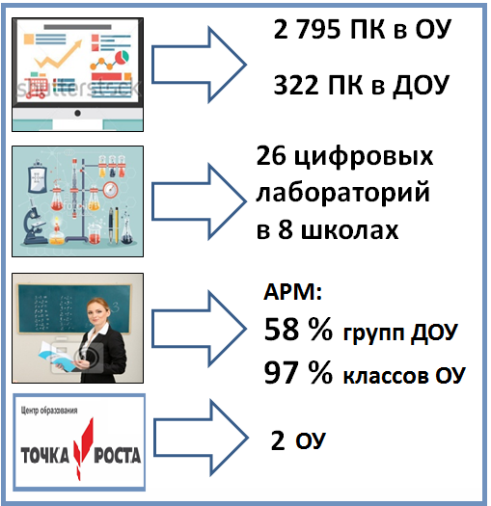
Современное оборудование
развитие
цифровой образовательной среды
технологии дистанционного обучения

Slide 9
Итоги учебного года
не успевают
14 чел
Успеваемость
99,8%
не продолжили обучение
9 чел
Доля обучающихся
на «4» и «5»
48 %
отчислены
2 чел

Slide 10

Система выявления, поддержки
и развития способностей и талантов
у детей и молодёжи
Региональный этап
48 чел
Школьный этап
3576 чел
Муниципальный этап
830 чел
Результативность участия в РЭ
56%

Slide 11
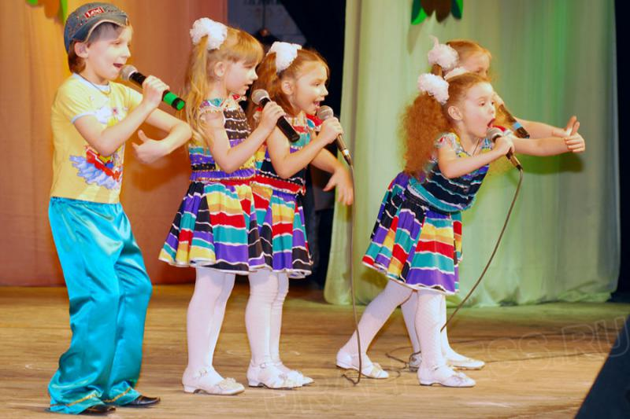
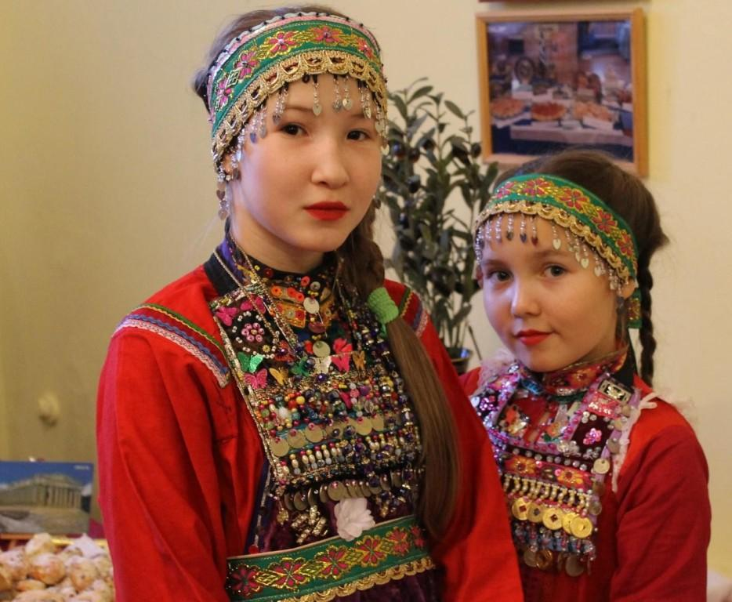
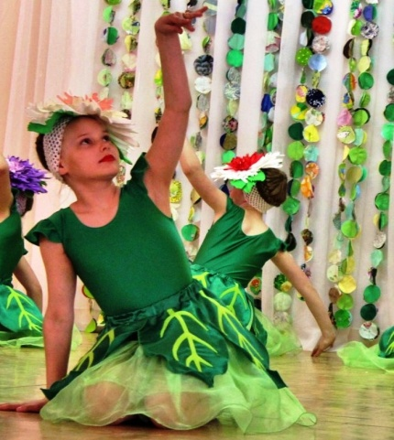
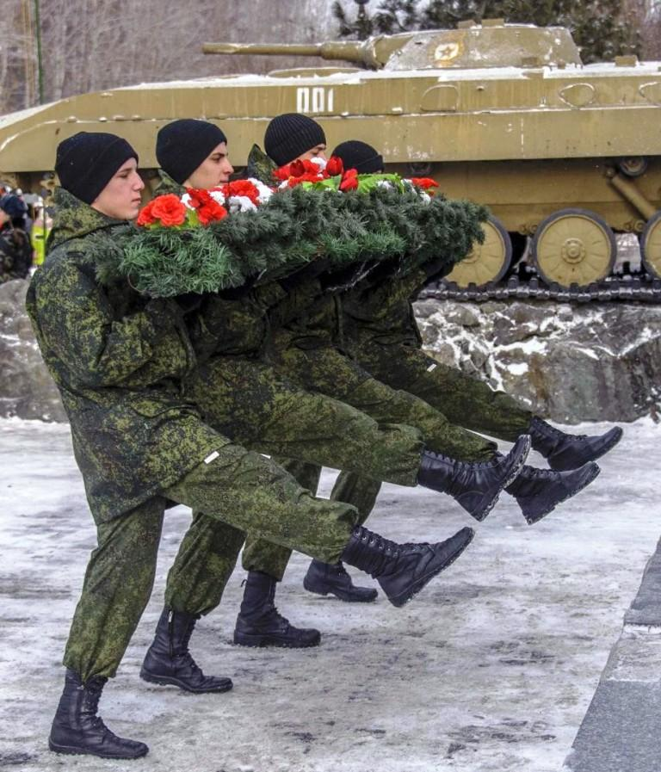
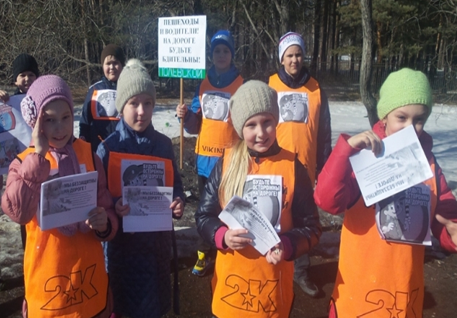
Подпрограмма
«Патриотическое воспитание несовершеннолетних»

Slide 12


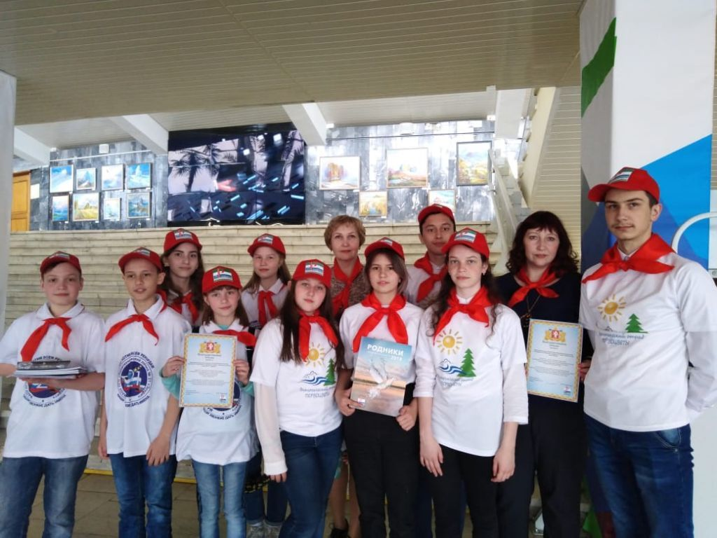
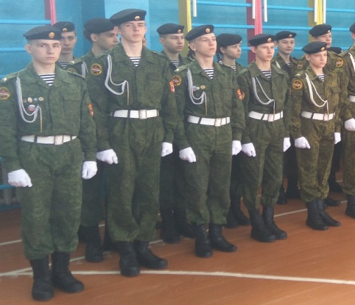
Система воспитания обучающихся
Отряды волонтеров
Отряды ДЮП и ЮИД
Экологические отряды
Военно-патриотические клубы
Юнармейские отряды

Slide 13
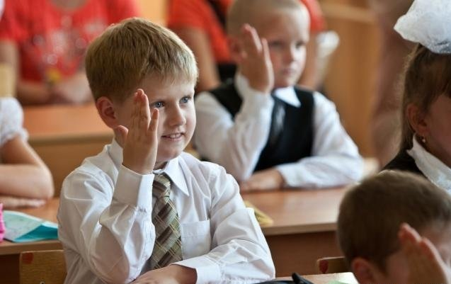
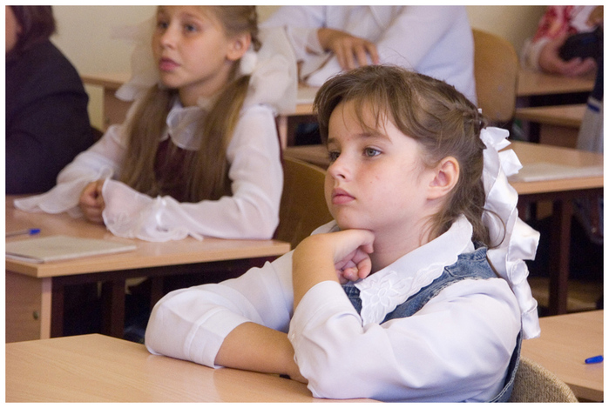
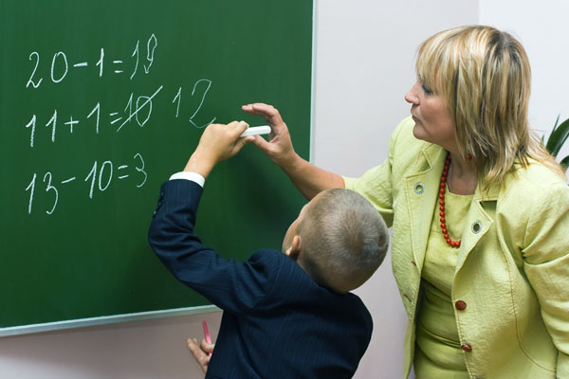

С урока начинается ученик,
С урока начинается учитель,
С урока начинается школа,
С урока начинается Россия
Сухомлинский В.А.

Slide 14
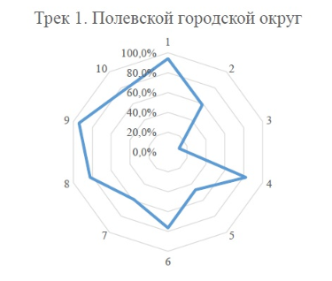
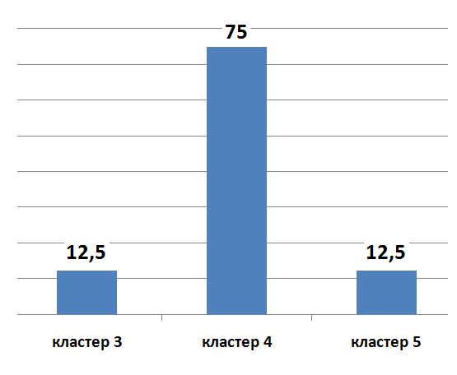
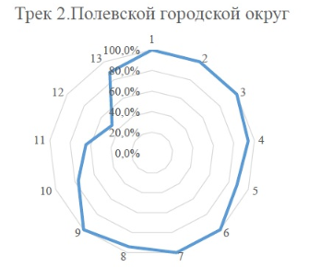
Региональное исследование состояния воспитательной работы

Slide 15
«От того, как мы воспитываем молодежь, зависит, сможет ли Россия сберечь и приумножить себя саму. Сможет ли она быть современной, перспективной, эффективно развивающейся, но в то же время сможет ли не растерять себя как нацию, не утратить свою самобытность в очень непростой современной обстановке»
В.В.Путин.

Slide 16
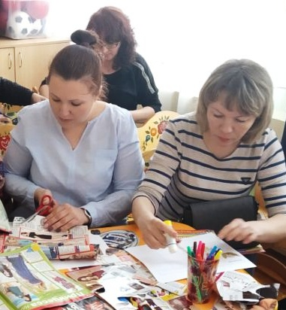
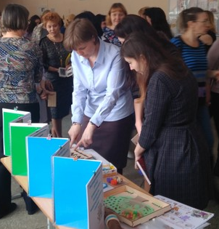
Система обеспечения профессионального развития педагогических работников
Система обеспечения профессионального развития педагогических работников
«Качество системы образования не может быть выше качества работающих в ней учителей»
Майкл Барбер
Повышение квалификации педагогов
Курсовая подготовка
829 чел
Школа молодого учителя/воспитателя
45
чел
Годичные проблемные семинары, курсы
85
чел
Педагогические чтения
217 чел
Заседания ГМО

Slide 17
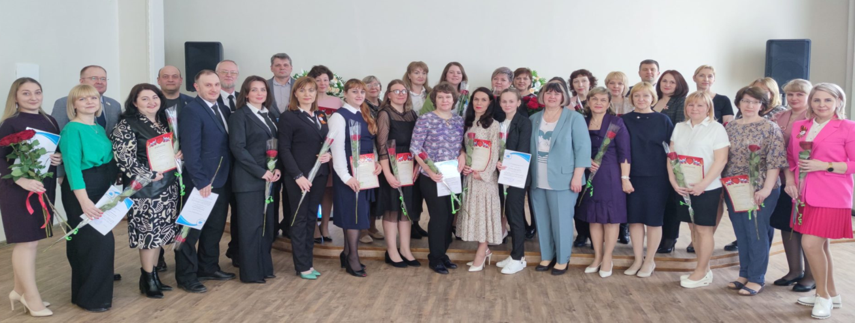
Победители и призеры
профессиональных педагогический конкурсов
2021-2022 учебного года

Slide 18

Коллеги!
С новым учебным годом!

